Slide 1


Slide 2
10 февраля 2021 года 181 девятиклассника Ардатовского муниципального района проходят итоговое собеседование по русскому языку, которое является допуском к государственной итоговой аттестации по образовательным программам основного общего образования
Итоговое собеседование проводится по месту обучения девятиклассников. Организовано 11 пунктов

Slide 3
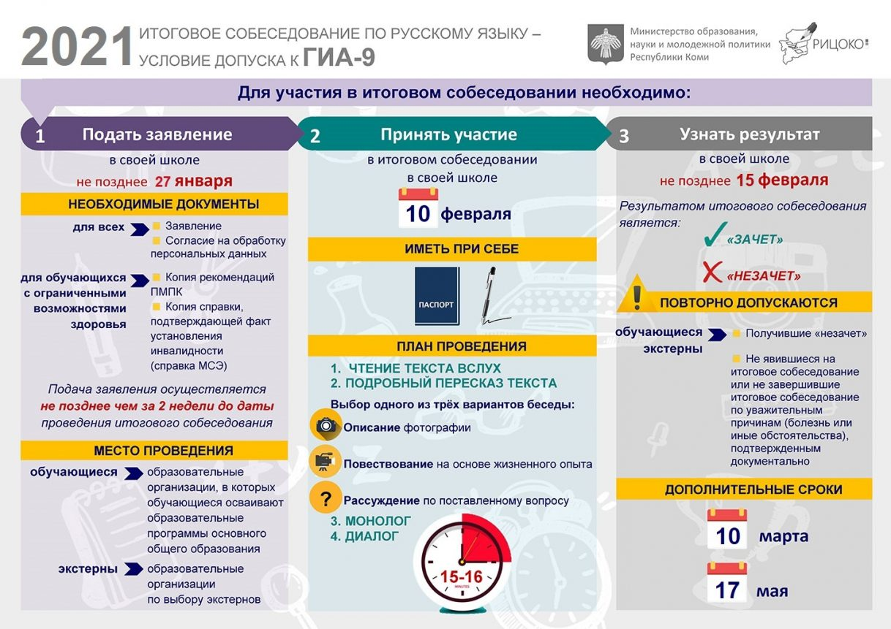

Slide 4
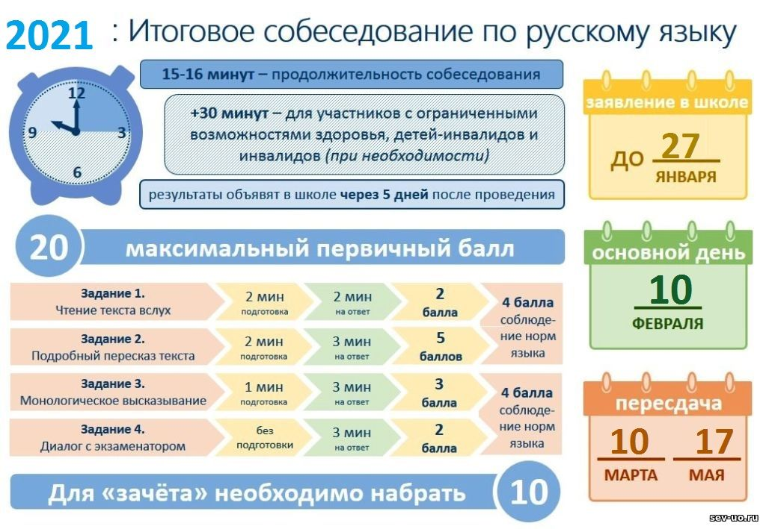

Slide 5
Желаем удачи!

